Slide 1
如何成為一位 巔峰型教師
余民寧 特聘教授
國立政治大學教育學系
中華民國110年10/23~11/5

Slide 2
大綱
1.前言
2.認識什麼是「全面心理健康」
3.深入瞭解「全面心理健康」類型
4.巔峰型教師的優勢
5.評估你的「全面心理健康」類型
6.如何成為一位巔峰型教師
7.結語
延伸閱讀書目

Slide 3
1.
前言

Slide 4
壓力與職業的關係
礦工 | 8.3 | 股票經紀人 | 5.5
警察 | 7.7 | 心理學家 | 5.2
新聞記者 | 7.5 | 出版商 | 5.0
廣告業者 | 7.3 | 外交官 | 4.8
演員 | 7.2 | 軍人 | 4.7
政治家 | 7.0 | 公務員 | 4.4
醫師 | 6.8 | 會計師 | 4.3
老師 | 6.2 | 法律顧問 | 4.3
商業經理 | 5.8 | 牧師 | 3.5
業務員 | 5.7 | 圖書館員 | 2.0
註：10點量表計分，分數愈高，表示壓力愈大。

Slide 5
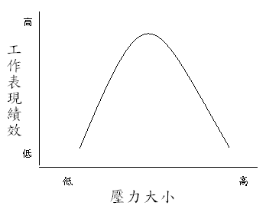
壓力與工作表現之間的關係

Slide 6
壓力產生的不良影響
1.生理症狀：
頭痛、疲勞、背痛、高血壓、神經系統、消化系統、內分泌、皮膚、免疫系統等出現問題等。
2.情緒症狀：
沮喪、退縮、焦慮、缺乏耐心、不安、茫然、失眠、疏離、憂鬱等症狀等。
3.心理症狀：
無法專注精神、經常猶豫不決、記憶力變差、經常做出錯誤的決定等。
4.行為問題：
工作績效降低、缺乏創造力、逃避責任、降低對名聲的渴望、工作氣氛不和諧、離職率高、高失業率、哭泣、健忘、指責他人、工作疏忽、自殺等。

Slide 7
壓力的來源
形成個人壓力的原因，即叫做壓力源。
壓力可能來自外在生活事件或環境的改變，也可能來自個人內在因素及內在感受。一般可分為：
1.身體導向的壓力源：
因為外在環境的變遷，對身體直接產生干擾。例如：搬新家、換新工作、換新學校等。
2.情緒導向的壓力源：
時間的壓力、期待的壓力、失落的壓力、日常生活瑣事的壓力等。
3.情境（問題）導向的壓力源：
新角色的產生與更換、工作或學習的份量與難度增加、人際關係緊張、財務緊張等。

Slide 8
教師工作的日常
1.根據研究顯示，在一般日常情況下，教師於每天放學下班後，光是花費在為明天的教學備課、批改作業及試卷、簽署聯絡簿、安排其他行政事務等超時工作時間，至少從30分鐘到數小時不等。
2.同時，每天還必須面對來自學生、家長、同事之間、甚至是學校行政方面的工作壓力。
3.面對工作壓力，已成為教師每天生活的常態。
4.教學是一項頗具工作壓力的專業。

Slide 9
壓力是教師身心健康的殺手
1.當工作壓力持續時，教師開始覺得有挫折感與焦慮、情緒耗竭、工作表現不力、工作不滿意、有計畫地缺勤和提高離職意願。
2.當工作壓力變得更嚴重時，將導致教師身心健康受損、出現心因性疾病，如：頭疼、胃不舒服、高血壓、心臟病、憂鬱症等。
3.甚至，亦負向影響到學生的學業成就、生活適應與壓力感受。
若此，恭喜你，你已罹患所謂的「教師倦怠感」（Teacher Burnout）!

Slide 10
教師倦怠感的症狀
一、生理上：呈現長期疲勞、對疾病的抵抗力減低，以致藥物使用異常等現象。
二、認知上：出現以譏諷、冷漠、消極、刻板、沒有耐心等非人性化（dehumanization）的態度來對待學生、同事及上司，因而造成對工作環境與人際相處的疏離。
三、情緒上：因為情緒低落及無助感，而喪失對教學的熱忱、興趣與動力，以及對學生失去信任感等情緒反應。
四、行為上：常出現埋怨、曠職、遲到早退，以致辭去工作或專業職務等行為。

Slide 11
2.
認識什麼是「全面心理健康」

Slide 12
「全面心理健康」概念
C. L. M. Keyes教授的全面心理健康狀態模型(complete state of mental health model)：
一、主觀幸福感（subjective well-being）
二、憂鬱症（depressive syndrome）

Slide 13
主觀幸福感
1.感覺到快樂，對生活滿意。
2.能自我接納、自我成長、獨立自主。
3.生活有目標，生命覺得有意義。
4.與他人建立良好關係。
5.對社會有貢獻，能被社會所接納。
6.維持與社會的和諧關係。
7.感覺是社會的一份子。

Slide 14
憂鬱症
1.憂鬱或難過幾乎持續一整天。
2.對於所有或幾乎所有之前喜愛的活動，失去興趣或享受的樂趣。
3.並非由於節食而明顯體重下降或是體重增加，或，食慾減少或增加。
4.晚上有睡眠障礙或白天嗜睡。
5.一整天精神遲緩或激動。
6.幾乎每天都感覺疲累或失去活力。
7.感覺無價值或是極度或不合宜的罪惡感。
8.無法專注或思考，或被視為優柔寡斷。
9.反覆想到死亡或有自殺意念（包括具體自殺計畫的有無），或曾嘗試過自殺。
＊凡具有前兩項之一，以及後七項中具有四項以上，且症狀持續兩週以上，
導致原先的日常活動運作方式因而改變的話，即可被診斷為「憂鬱症」。

Slide 15
Complete Mental Health
有
Floundering
錯亂型
Struggling
掙扎型
D
e
p
r
e
s
s
i
o
n
全面心理疾病
非全面心理疾病
無
有
Subjective well-being
全面心理健康
非全面心理健康
Languishing
幽谷型
Flourishing
顛峰型
無

Slide 16
3.
深入瞭解「全面心理健康」類型

Slide 17
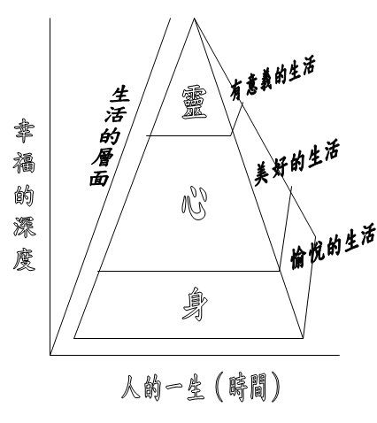
幸福金字塔模型理論
5.靈性幸福感
4.社會幸福感
3.心理幸福感
2.情緒幸福感
1.生理幸福感
圖1. 幸福金字塔模型
（引自余民寧（2015））

Slide 18
「幸福」的定義
幸福所指的狀態，是可以有不同層次、面向、與時空之分的。
「幸福」的概念，對應到身、心、靈三種不同的健康層次，可以分別稱為「客觀的幸福」（objective well-being）、「主觀的幸福」（subjective well-being）、和「超越的幸福」（transcendental well-being）。
為了方便測量與後續的討論，也可稱為「生理幸福感」（physiological well-being）、「情緒、心理，與社會幸福感」（emotional, psychological, and social well-being）和「靈性幸福感」（spirituality well-being）等三種層次與類別。
定義：「身、心、靈處於平衡與和諧的一種狀態」。
（引自余民寧（2015））

Slide 19
「全面心理健康類型」模式
測量主軸一、主觀幸福感
1.情緒幸福感(emotional well-being)
2.心理幸福感(psychological well-being)
3.社會幸福感(social well-being)
測量主軸二、憂鬱情緒(感)
1.認知（cognitive）向度（想法）
2.情緒（emotional） 向度（感覺）
3.身體（physical） 向度（身體知覺）
4.人際（interpersonal） 向度（行為）
（引自余民寧（2021））

Slide 20
1.情緒幸福感
擁有積極情感（presence of positive affect）
沒有消極情感（absence of negative affect）
覺察生活滿意（perceived satisfaction with life）
公認快樂（avowed happiness）

Slide 21
2.心理幸福感
自我接納（self-acceptance）
個人成長（personal growth）
生活目標（purpose in life）
環境掌控（environmental mastery）
獨立自主（autonomy）
與他人建立積極關係
（positive relations with others）

Slide 22
3.社會幸福感
社會接納（social acceptance）
社會實現（social actualization）
社會貢獻（social contribution）
社會一致性（social coherence）
社會統整（social integration）

Slide 23
負向情緒的極致--憂鬱感
「憂鬱」一詞有許多不同的定義：
-- 可以是一個描述情緒的現象，稱之為憂鬱情緒(感)（depressive feelings）。
-- 也可以是表示生理和心理上的一種偏差或是一種心理疾病，稱為憂鬱症（depression disorder）。
Cantwell 與Baker（1991）認為憂鬱是一種具可逆與連續性質的心理狀態，幾乎所有個體都可能會經驗此種狀態，只是程度上的差別而已，而此種差別會反應在個體的外顯行為，及對其生活所造成的影響。
即使是罹患憂鬱症，它不是絕症，它是可治癒的。

Slide 24
憂鬱情緒的組成結構
一、認知（cognitive）向度（想法）：
對自我、世界、及未來等方面看法，多半使用負面的、消極的描述語句。如：凡事都往往壞的方向想 。
二、情緒（emotional）向度（感覺）：
長期的憂傷、焦慮、罪惡感、羞辱感和沒有希望、憤怒、沮喪等感覺。如：心情低落、害怕、擔憂。
三、身體（physical）向度（身體知覺）：
身體上出現長期的症狀，如：胃口不好或暴飲暴食、睡眠狀況不佳、身體疲憊 。
四、人際（interpersonal）向度（行為）：
報告較多因個人特質或行為所引起人際互動困難的生活壓力事件，如：不想與他人往來、生活圈小、不想出門。

Slide 25
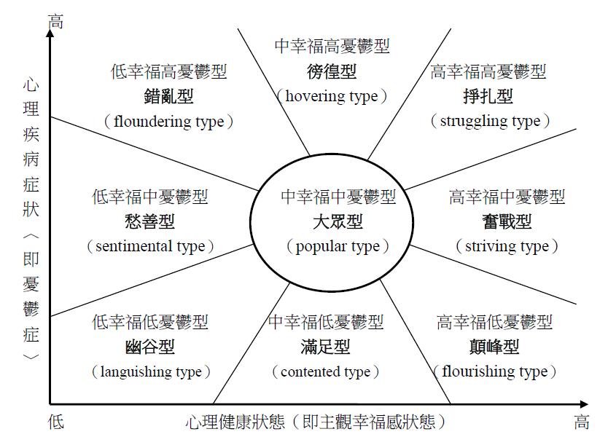
全面心理健康類型模式

Slide 26
其中，特別強調
一、巔峰型（flourishing type）
狀態：低憂鬱、高幸福
內涵：是一種能展現出高度的快樂和滿足感，且近一年內也沒有任何心理疾病纏身，並且能具有高度的情緒活力和積極的心理與社會運作機能的人！
也稱：「全面心理健康」的人！
二、幽谷型（languishing type）
狀態：低憂鬱、低幸福
內涵：是一種雖然沒有心理疾病纏身，但卻具有低度情緒、心理與社會幸福感的狀態，這種人會生活缺乏活力與熱情、生活欠缺目標與重心、做事消極被動、社會參與感低、生活缺乏滿足感與快樂情緒。
也稱：「非全面心理健康」的人！

Slide 27
4.
巔峰型教師的優勢

Slide 28





巔峰型人
是指一種具有「低憂鬱、高幸福」狀態的人，這是一種能展現出高度的快樂和滿足感，且近一年內也沒有任何心理疾病纏身，並且能具有高度的情緒活力和積極的心理與社會運作機能的人！
這種人也可以稱為「全面心理健康」的人！

Slide 29
巔峰型教師的優勢
與幽谷型教師比較起來，巔峰型教師擁有下列優勢：
一、身心較健康，不常生病、請假或曠職
二、具較高的心理資本(自我效能、樂觀、希望、復原力)
三、具較多的正向因應壓力策略
四、具較多的正向人際關係與互動
五、具有較美滿的婚姻、生活滿意度較高、較快樂
六、具較多的圓滿人生(正向情緒、正向機能)
七、具較高的靈性幸福感(個人、團體、自然、宇宙)
八、信仰較虔誠、較常正念冥想練習
九、具較高的情緒正向比值(positivity ratio)
十、可教導出快樂的學生、學生的學習滿意度較高
十一、具有較高的復原力，可療癒教師倦怠感
十二、維持繼續當老師的任教職志較高
（引自余民寧（2021））

Slide 30
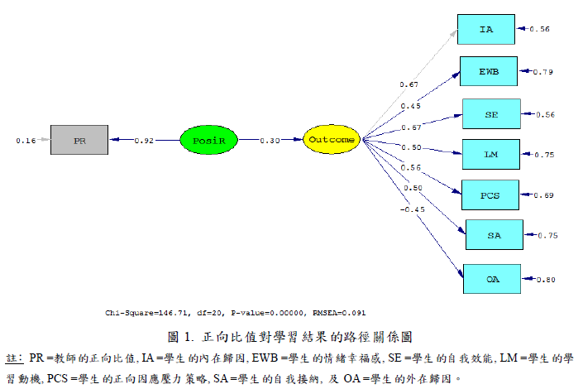
快樂教師效應
（引自余民寧、陳柏霖（2017））

Slide 31
5.
評估你的「全面心理健康」類型

Slide 32
【心理測驗】
請你花一點時間填寫下列兩份量表(約5分鐘)：
1.簡式臺灣主觀幸福感量表 (附錄A)（15題）
2.臺灣憂鬱情緒量表 (附錄B)（22題）
＊先查詢附錄的計分標準，算出你在上述兩個量表的得分總分，再對照下頁的得分分佈，找出你的心理健康類型。

Slide 33
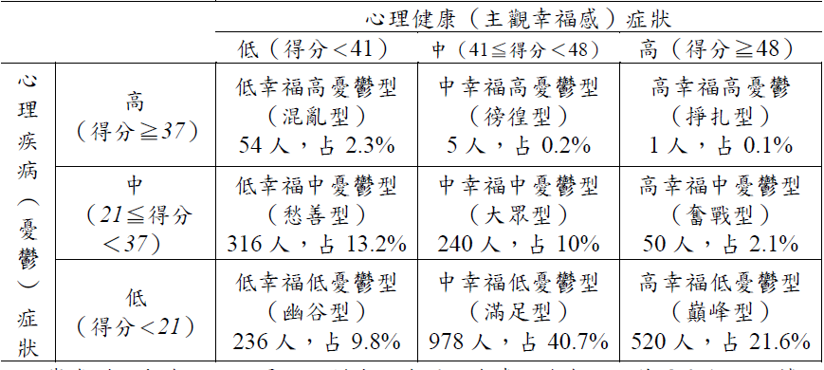
全面心理健康類型
表5-15. 不同類型的教師心理健康之分布(原始樣本，N=2400)

Slide 34
6.
如何成為一位巔峰型教師

Slide 35
全面心理健康類型

Slide 36
全面心理健康類型
構成:
測量主軸一：主觀幸福感
測量主軸二：憂鬱情緒(感)
解方:
一、提升幸福感的方法
二、降低憂鬱情緒(感)

Slide 37
一、提升幸福感的方法
1.找到以教師為天命的幸福工作
2.練習十種促進幸福的簡易方法
3.學習壓力調適方法
4.提升教師自我效能

Slide 38
1、以教師為天命的幸福工作
在學術定義上，工作有三種不同層次：
職業（job）：為了薪水而做的工作，它只是達到目的（如：養家活口）的一種經濟手段。假如沒有薪水，你就不做了。
事業（career）：為了成就、成功的滿足而做的工作，對它你有更深的個人投資，並且透過升遷、晉級、加薪來表達你的成就程度。假如升遷停止，你會開始去別的地方尋找滿足感和意義。
志業（calling）：為了工作本身的價值與意義而做的工作，對它你投入熱忱，認為對它有貢獻、有意義，工作本身即帶來滿足，而與薪水或升遷無關。即使升遷不再、薪水停止時，工作仍然繼續進行。

Slide 39
傾聽天命的呼喚
天命（或志業），多半發生在你選擇做一項你暨喜歡又擅長的工作上，它通常需要你投入熱忱（動機＋努力＋毅力），若再加上獲得表現機會，你就能夠做出一番偉大的事業，獲得物質社會所讚許的成功與成就。
選擇天命當成你的工作，並且在工作中盡情發揮你的長處，就容易從工作中體會心流（福樂、忘我）的經驗，進而提高你的幸福感。
～引自「讓天賦自由」一書～

Slide 40
找到自己的天命
1.了解教師的能力特質
熱愛學習(喜愛閱讀、熱愛學習、喜歡分享知識或技能)
擅長教學(擅長表達、說話或書寫)
「教師」這行業可能即是你的天命所在，亦是幸福工作所在。
2.尋找快樂(自己喜歡的事)
填寫情緒狀態自我評估表。
3.尋找長處(自己擅長的事)
填寫二十四項長處簡易測量量表。
4.以心流作為判斷的依歸，找到天命所在的幸福工作
（我對幸福工作的定義：「老闆付你薪水，請你做你最擅長又喜歡的工作」。）
（引自余民寧（2015））
（引自余民寧（2015））

Slide 41
人生的最佳經驗—心流(忘我)
當工作的挑戰與你的能力（才華、天賦）旗鼓相當時，心流（忘我經驗）就會產生。滿足感的一個最高境界便稱作「心流、福樂、忘我」（flow），即是指我們全心全力投入在做某件事情時的感覺。
Csikszentmihalyi 教授對「心流」的看法：
1.做的事具有挑戰性，需要技術。
2.做時，需要專心。
3.有明顯的目標。
4.有立即回饋。
5.深深的投入作業中。
6.對一切有自我控制感。
7.感到自我的消失。
8.時間停止。

Slide 42
最佳經驗 (心流、忘我)
高
興奮
焦慮
Arousal
心流
任
務
的
挑
戰
Anxiety
Flow
擔心
Control
控制
Worry
Relaxation
Apathy
Boredom
冷漠
鬆弛
無聊
低
擁有的技能
高

Slide 43
當「教師」不是我的天命時
終身會幸福的工作：找到天命所在的志業。
（這是找到幸福工作的A計畫，第一優先）
啟動幸福工作的Plan B計畫：
1.成為專業的業餘人士：平衡工作與嗜好。
2.找出一項休閒活動：培養忘我(心流)的體驗。
3.投資在此活動上：包括熱情、時間、心力、體力等。
4.等候時機轉行：機會總是留給已經準備好了的人。

Slide 44
2、練習十種促進幸福的簡易方法
1.規律運動（在太陽下運動，遵守333原則）。
2.均衡飲食（吃有機食物）與充足睡眠（不熬夜，每晚睡足7～8小時）。
3.時時懷抱感恩的心（對生活周遭的一切人事物表達感恩）。
4.展現利他助人的行為（擔任義工、捐錢、捐血、捐時間、捐專業，以協助他人）。
5.工作與休閒（嗜好）的平衡（不偏頗任一方）。
6.適當的社交活動（有老友或老酒為伴）。
7.笑口常開（常聽取及瀏覽網路笑話或幽默短文）。
8.靜坐(正念)冥想（每天至少15分鐘以上）。
9.旅遊（與家人或朋友一起）。
10.閱讀（閱讀勵志或靈性成長方面的書籍）。

Slide 45
真實的財富
Ed Diener教授說：「心理財富（psychological wealth）才是真實的財富，你擁有它時才算是真正的好野人（富有的人）！」真實的財富需要物質、靈性、社會、和心理方面的資源，包括：
1.生活滿意和快樂。
2.靈性與有意義的人生。
3.正向態度和情緒。
4.良好的社群關係。
5.積極投入有趣的活動和工作。
6.追求生命中的重要目標和價值。
7.身體和心理健康。
8.能滿足需要的基本物質生活。

Slide 46
3、學習壓力調適方法
(1)學習情緒管理的技巧
(2)學習心理管理的技
(3)學習溝通管理的技巧
(4)學習運用社會資源系統的技巧
(5)學習放鬆的技巧
(6)學習時間管理的技巧

Slide 47
(1)學習情緒管理的技巧
1.覺察自己的情緒： 學會覺察自己的情緒。
2.適當表達自己的情緒：需用心體會、揣摩、學習，試著把自己的感覺說出來，而不是把情緒直接反應出來。
3.了解自己情緒的背後原因：瞭解可以促進同理心的發展。
4.尋找適合的抒解情緒方式：痛哭一場、訴苦、逛街、運動、聽音樂等。
5.設法轉換想法及改變心情：
轉換負面的想法，試著從不同角度思考問題，培養樂觀正面的態度來詮釋所發生的每一件事情，並培養自己具有理性、彈性、不偏執的信念和價值觀。
6.自我勉勵：自己褒揚自己，才不會覺得臭腥！
7.培養感恩：感恩不僅可以提高正向情緒，更是一種有效的抗壓方式！

Slide 48
(2)學習心理管理的技巧
我們對未來有所期待（如：結婚、考試、生育、升遷、投資等），便會有壓力產生。
1.先瞭解壓力來源是心理期待。
2.凡事按部就班，一次解決一件事。
3.養成今日事今日畢的習慣，防範拖延成性。
4.在壓力下保持沈默（沈靜的心），站穩住腳步。
5.學習不追求完美的心態、不逃避責任的態度、及培養果斷的決斷力。

Slide 49
(3)學習溝通管理的技巧
1.先傾聽別人的意見。
2.控制自己的情緒。
3.培養同理心：
站在他人立場去體會他人的感受。
4.瞭解並接納別人的情緒。
5.表達自己的真實感受，而不是情緒。
6.真誠以對：
把人當目的對待，而不是當手段處理。

Slide 50
(4)學習運用社會資源系統的技巧
我們可以依據不同的壓力來源，尋求不同的社會支持網絡。
1.向師長、父母、兄弟、親戚、朋友尋求協助。
2.養寵物來調整心情。
3.向社福單位或機構求助（如：張老師、生命線、家扶中心、晚情協會、兒福中心、反詐騙專線）。
4.參加支援團體或組織（如：減重、戒煙、戒酒、戒賭、戒毒協會）。
5.尋求專業諮商協助（如：風水師、算命師、靈性導師、心理師、諮商師、精神科醫師）。

Slide 51
(5)學習放鬆的技巧
1.肢體運動：跑步、打球、溜冰、攀岩。
2.聽音樂、跳舞。
3.畫畫（如：近期很夯的禪繞畫）。
4.閱讀（勵志、身心靈成長書籍）。
5.肌肉放鬆。
6.呼吸訓練。
7.做瑜珈、練氣功。
8.靜坐、正念冥想、超覺靜坐。

Slide 52
(6)學習時間管理的技巧
1.設定優先次序：20/80法則。
2.焦點法則：一次處理一件事。
3.重要的事先做。
4.大事情用大時間處理，小事情用小時間處理。
5.每天贏在起跑點：充分利用零碎時間。
6.不要過於心急、貪心。
7.蒐集資料，有助於處理事情。
8.充分應用資源。
9.瞭解自己的生理時鐘。
10.找出時間盜賊：檢討時間的花費。

Slide 53
4、提升教師自我效能
1.對自己的能力表現抱持信心。
2.培養積極、樂觀、幽默的生活處事態度。
3.增強自我肯定行為，運用正向且肯定的自我對話。
4.學習多元能力，充分表達自我，提升自己的潛能。
5.勇抱創新經驗，以開放心胸接受新知識與新經驗。
6.對學生抱持正向心態，相信他們會往好的方向發展。
7.培養良好的師生互動關係，進行良性溝通。
8.不斷接受教師專業成長與發展知能的訓練。
9.應用「我訊息 」(I-Message)策略處理學生不當行為或進行班級經營。

Slide 54
二、降低憂鬱情緒(感)
1.預防憂鬱的非處方箋
2.練習正念冥想
3.培養樂觀的解釋風格
4.練習寬恕慈悲放下

Slide 55
1.預防憂鬱的非處方箋
1.曬太陽（至少要曬遠紅外線燈）
2.從事能大量流汗的運動（跑步、爬山）
3.充足睡眠（想辦法克服失眠）
4.常回憶過去美好的事件、愉快的經驗
5.笑口不斷（常聽說笑話、閱讀幽默文章）
6.多使用正面肯定語句（接收與使用肯定語）
7.建立社交支持團隊（要有老友或老酒）
8.幫助他人（當長期義工最好）
9.感恩祈禱（為他人念咒、祈福、祈禱）
10.寬恕（學會釋放過去的束縛，讓自己自由）
11.施捨奉獻（金錢、時間、勞力、專業知識）
12.靜坐(正念)冥想或靈修（追尋生命的意義和使命）

Slide 56
2.練習正念冥想
冥想（meditation），係指靜下心來端坐或盤坐，放空心思或有系統地觀想某個神聖人物、聲音、影像、或呼吸等，以達身心和諧狀態的一種行為。
冥想或正念冥想，尚有其他別稱，諸如：
靜坐、靜心、靜心冥想、打坐、禪坐、靜坐冥想、超覺靜坐、內觀等。

Slide 57
一分鐘正念練習
1.坐在直背椅上，挺直腰身，可能的話，不要緊靠著椅背，好讓脊椎自行支撐。雙腳平貼在地板上，閉上眼睛或視線下垂。
2.把注意力放在呼吸（或某個神聖人物、聲音、影像）上，感受呼吸進出身體，覺察每一口吸氣和每一口呼氣的不同感覺。觀照呼吸，但不尋求發生什麼特別的事情。不需要用任何方式改變呼吸。
3.一會兒過後，心思可能跑到別的地方去。一旦你注意到這個現象，就溫柔地把注意力帶回到呼吸上，千萬別怪自己──察覺到心思散亂，並且不帶批評地把注意力帶回來，即是正念練習的重點。
4.最後，你的心可能會像一池清水般沈靜，但也可能不會。就算你體驗到絕對止靜的感覺，也可能稍縱即逝。如果你感覺到憤怒、焦躁不安、或沒有耐性再坐下去時，請注意這種現象也可能是短暫的。不管發生什麼，讓它呈現本來的面貌就好。
5.一分鐘之後，慢慢張開眼睛，再次讓意識回到你所處的空間。

Slide 58
正念的精髓
刻意、專注當下、不加判斷！
切記持續練習，不要批判，不要有所期待！自然會一路「正念」地走在開悟的大道上！

Slide 59
正念帶來快樂
靜坐帶來快樂（3：00）
http://www.youtube.com/watch?v=vRVuWLMchzg&feature=email
（生活的藝術基金會製作）

Slide 60
正念會改變大腦
靜坐會改變大腦（6：00）
https://www.youtube.com/watch?v=W6WvLU5-Cu0
美國哈佛醫學院神經學家Dr.Sara Lazar接受國家衛生研究院NIH補助的研究實驗報告：「靜坐內觀冥想會改變大腦」。
打坐改善大腦結構和功能

Slide 61
長期練習正念的好處（生物醫學的報導）
1.平衡自律神經系統，提高治癒力
2.改變大腦結構
3.保護心血管，提升免疫力
4.調解人體的五臟六腑
5.身心合一的養身法
6.帶來快樂
7.比睡眠更能使人精力充沛

Slide 62
為何現代人都需要練習正念冥想
印度古儒吉大師的說法：
「靜坐能幫助我們創造出沒有壓力的社會、沒有疾病的身體、沒有困惑的心智、沒有被抑制的理智、沒有創傷的記憶、以及沒有傷痛的靈魂！」
在現今的社會形態下，為何人人需要練習靜坐? 且看印度古儒吉大師的精闢說明(5:43)：
http://www.youtube.com/watch?v=_69FoAw3OQU

Slide 63
更需要練習正念冥想的人
在現代，靜坐可被用來化解壓力與緊張，消除社會發展所衍生的各種病態！
假如你無所事事，你可能不那麼需要靜坐，因為你沒什麼事要做！
當你的生活中愈忙碌、愈沒有時間、負有愈多責任、愈多的工作壓力、具有愈多慾望與野心時，你就愈需要靜坐！
因為，靜坐不僅讓你從壓力、緊繃中釋放出來，它還增進你面對挑戰的能力！
靜坐讓人們更健康！靜坐是靈魂的糧食，讓心智變得有活力！靜坐是身體的救命鎖，讓身體保持健康，對你的神經系統、心智、靈敏度都很有幫助！
靜坐能改善你的洞察力，增強你的表達能力！因此，靜坐有很多好處。
簡單的說，如果你想要健康和快樂，就需要靜坐！

Slide 64
正念冥想是培育幸福
獲得圓滿的有效方法
這是法國一位生化科學家轉做佛教修行僧的馬修‧理卡德（Matthieu Ricard ）談訓練心靈、培養「幸福」的習慣，從而體驗真正平靜與圓滿的演講（20：54）：
http://www.youtube.com/watch?v=T-vPH4BZaPo

Slide 65
3.培養樂觀的解釋風格
悲觀或樂觀是如何養成的?
對壞事的解釋：
悲觀者：永久的、 一般的、 內在化
樂觀者：暫時的、 特定的、 外在化
(時間向度) (空間向度) (個別化向度)
對好事的解釋：
悲觀者：暫時的、 特定的、 外在化
樂觀者：永久的、 一般的、 內在化
解釋風格的面向: 永久性 普遍性 個別性

Slide 66
悲觀者的處境
如果你是一位悲觀解釋型態的人，平常不會有問題，但在危機發生時、受到挫折時、與遭逢人生陷落時，你可能就會付出下列一些常見的代價：
1.在校成績下降，工作表現不佳，運動場上失利。
2.容易因為挫折即陷入沮喪狀態。
3.無法發揮潛能，但你是可以的。
4.免疫功能較低，易得慢性病，健康受損。
5.提早老化，易感染疾病，復原力差。
6.生命毫無情趣，生活灰暗，了無生意。
7.沮喪到了極點，即變成憂鬱症。

Slide 67
誰容易得憂鬱症
1.悲觀的人遭遇打擊時，可能變成憂鬱症。
2.反芻者（即反覆咀嚼不如意事件的人）遇上「習得的無助感」時。
（加總起來）
3.悲觀的反芻者最容易得憂鬱症。
即使是如此，憂鬱症是可以治癒的！

Slide 68
成為樂觀的人是重要的
因此，要成為一位樂觀者，你必須練習針對生活中所發生的大小事件，刻意進行下列的歸因方式訓練：
針對壞事（人生的逆境），把它歸因（或看成）於：只是暫時的事件、發生在特定的情境裡、並且是由於外在化因素（即環境）所造成的。
針對好事（人生的順境），把它歸因（或看成）於：它是永久的事件、它的發生是一般的情況、並且是由於內在化的因素（即自己）所造成的。

Slide 69
4、練習寬恕、慈悲、放下
先了解憂鬱情緒(感)的形成歷程:
1.本身即是一名悲觀主義者。
2.對逆境事件不斷地進行負面反芻思考。
3.等待某件負面生活事件的促發引爆。
重大的負面生活事件：
如：親人死亡、離婚、失業、重大傷殘、天災、暴力事件…
負面的日常生活瑣事：
如：不良環境、惡鄰居、騷擾電話、負面訊息、害怕擔心…

Slide 70
(1)培養感恩—基本作為
細數福份（three blessings in a day）
感恩日記（gratitude journals）
感恩信函（gratitude letters）
感恩電話（gratitude phone-calls）
感恩留言（gratitude messages）
感恩拜訪（gratitude visit）
感恩祈禱（gratitude pray）

Slide 71
感恩的好處
1.表達感恩，讓你意識到目前的處境，與之前比較起來更好，讓你對生活的滿意程度提高，因此，產生更大、更持久的快樂。
2.表達感恩，會讓你產生「被感動」的感覺，讓你落淚，因而培養出同理心、慈悲心、與信心。
3.表達感恩，可以釋放被壓抑的負面情緒，讓大腦分泌某種化學物質，提高你的免疫系統，甚至，抑制癌細胞的增生。長久下來，可以達到健康與長壽。
4.表達感恩，可以拉近群我之間的距離，改善人際關係，增強個人的社會支持網絡力量，促進健康與快樂的人生。

Slide 72
(2)練習寬恕—消極作為
美國學者Everrett Worthington提出REACH步驟：
R是回憶（recall），盡量以客觀方式去回憶這個傷痛，不要把對方惡魔化，也不要自怨自艾。
E是同理心（emphathize），從加害者的觀點來看為什麼他要傷害你。角色若換做是你，是否也會同他／她一樣，對你做出加害的行為呢！
A是利他（altruistic），展現出利他行為，這是寬恕的禮物。
C是允諾（commit），在大庭廣眾之下，公開表達自己原諒對方的舉動。
H是保持（hold），維持住這個寬恕的心不變。

Slide 73
實踐寬恕的具體練習
1.感謝他人的寬恕。
2.寬恕想像。
3.寫一封寬恕信。
4.練習同理心。
5.採取寬容歸因。
6.避免負面的反芻思維。
7.時時提醒自己（引用曼德拉總統的話）。
選擇寬恕，是一項獲致快樂、自由的解放行動，亦是選擇一條難走但卻很有意義的路，而最終，你也將獲得一項甜美的回報。
寬恕，使你做到真正免除被負面情緒抓住的束縛！

Slide 74
(3)練習慈心禪—積極作為
每天靜坐冥想時，自己在心中默想、祈禱、祝福:
願 我 平安！
願 我 快樂！
願 我 幸福！
願 我 脫離痛苦！
逐漸改成：（將 XX 替換成各種名詞：親人、仇人）
願 XX 平安！
願 XX 快樂！
願 XX 幸福！
願 XX 脫離痛苦！

Slide 75
培養慈悲心
「慈悲，沒有敵人」！
「心生慈悲，處處都是快樂」！
「放下，是對自己的一種慈悲」！

Slide 76
(4)練習放下—終極作為
寬恕的終極目標，即是學習「放下、臣服」（let go），它不是一件很容易的事！
當發生令人傷痛或苦難(suffers)的事件時，一般人都需要時間來經歷整個完整的悲傷歷程(即：否認、憤怒、討價還價、沮喪、接受等五個階段)，才能逐漸走出心裡頭的陰霾！但是，練習REACH步驟，卻可以加速你體會寬恕的價值與意義，助你及早度過心裡頭的陰霾！
一旦你學會了寬恕，就能超越痛苦與復仇的束縛，也就是釋放自己自由的救贖時刻到來之時！
能夠寬恕造成你不幸遭遇的敵人、仇人、陌生人、或自己，就能夠愈少引發憤怒，愈少感受緊張與壓力，愈少被負向情緒所掌控與綁架；而愈能夠及早獲得愈多樂觀與快樂的感受，自然而然地，就愈能夠盡快恢復往日平靜、安詳與健康的生活狀況！

Slide 77
7.
結語

Slide 78
解開幸福的終極密碼
情緒正向比值是一關鍵!
※影響幸福的一個關鍵核心要素—「情緒正向比值」：亦即「正向情緒：負向情緒≧3」，亦即，每遭逢一件負向情緒(事件) 的打擊，即需以3倍量以上的正向情緒(事件)來抵銷(回應)它的負面影響力，才能常保「幸福」狀態，成為一位「巔峰型教師」。
（引自余民寧、陳柏霖（2016））

Slide 79

延伸閱讀書目
余民寧(2015)。幸福心理學：從幽谷邁向巔峰之路。臺北市：心理。
余民寧(2021)。巔峰型教師：快樂教師效應的實踐。臺北市：元照。
余民寧、陳柏霖（2012）。從幽谷邁向巔峰之路—教師心理健康的分類與應用。 教育研究月刊，223，67-80。
余民寧、陳柏霖（2016）。解開幸福的秘密：正向比值是一個關鍵。學校行政，105，116-134。
余民寧、陳柏霖(2017)。高正向比值教師的真正優勢—快樂教師效應。教師天地，203，1-17。
洪蘭譯(2009)。學習樂觀.樂觀學習：掌握正向思考的訣竅，提昇EQ的ABCDE法則(第二版)。臺北市：遠流。
洪蘭譯(2012)。邁向圓滿：掌握幸福的科學方法&練習計畫。臺北市：遠流。
楊定一、楊元寧(2014)。靜坐的科學、醫學與心靈之旅。臺北市：天下。
雷叔雲譯(2008)。當下，繁花盛開。臺北市：心靈工坊。
雷叔雲譯(2012)。減壓，從一粒葡萄乾開始：正念減壓療法練習手冊。臺北市：心靈工坊。
張美惠譯(2008)。愈感恩，愈富足。臺北市：張老師。
張美惠、陳潔吾譯(1994)。與時間有約。臺北市：時報。
達娃譯(2011)。找回祈禱的力量：讓全宇宙一起為你祝福！臺北市：橡實。
繆妙坊譯(1999)。寬恕是唯一的路：如何讓往事成煙，喜樂重現。臺北市：遠流。
謝凱蒂譯(2009)。讓天賦自由。臺北市：天下。
顧淑馨譯(2020)。臣服的力量。臺北市：天下。

Slide 80
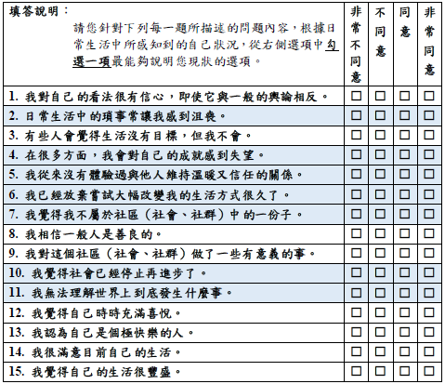
附錄A 簡式臺灣主觀幸福感量表

Slide 81

附錄A的計分說明
1.正向計分題的計分方式：凡勾選「非常不同意」選項者，計1分；勾選「不同意」選項者，計2分；勾選「同意」選項者，計3分；勾選「非常同意」選項者，計4分。
2.反向計分題(標示淡藍色者)的計分方式：凡勾選「非常不同意」選項者，計4分；勾選「不同意」選項者，計3分；勾選「同意」選項者，計2分；勾選「非常同意」選項者，計1分。
3. 「簡式臺灣主觀幸福感量表」總分的判讀：本量表加總後的總分全距分數介於15分到60分之間（即全距分數為15分≦總分≦60分），其中得分歸屬的涵義如下：
（1）15分≦總分＜41分：屬於擁有「低主觀幸福感程度」
（2）41分≦總分＜48分：屬於擁有「中主觀幸福感程度」
（3）48分≦總分≦60分：屬於擁有「高主觀幸福感程度」

Slide 82
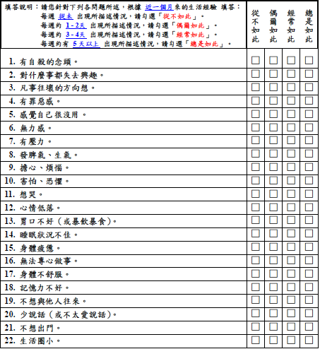
附錄B 臺灣憂鬱情緒量表

Slide 83

附錄B的計分說明
1.凡勾選「從不如此」選項者，計0分；勾選「偶爾如此」選項者，計1分；勾選「經常如此」選項者，計2分；勾選「總是如此」選項者，計3分。
2.臺灣憂鬱情緒量表（TDS）的總分：將全部22題的單題得分相加，即為受試者個人的總分。
3.臺灣憂鬱情緒量表（TDS）總分的判讀：本量表總分的全距分數介於0分到66分之間（即0分≦總分≦66分），其中得分歸屬的涵義如下：
（1）0分≦總分＜21分：屬於「正常，輕度憂鬱情緒」程度。
（2）21分≦總分＜37分：屬於「中度憂鬱情緒」程度。
（3）37分≦總分＜ 53分：屬於「高度憂鬱情緒」程度。
（4）53分≦總分≦66分：屬於「嚴重憂鬱情緒」程度，建議尋求專業醫師複診。

Slide 84
~ 演講結束 ~
~ 謝謝聆聽 ~

